Slide 1







Tugas Individu Biokimia
monosakarida
SRI WAHYUNINGSIH
2114051055
THP A

Slide 2



monosakarida merupakan unit karbohidrat terkecil yang tersusun atas satu gugus aldehid atau satu gugus keton yang pada rantainya terikat dua atau lebih gugus hidroksil misal pada gugus glukosa terdapay gugus aldehid sedangkan pada gugus fruktosa terdapat gugus keton yang masing masing terdiri dari 5 atom hidroksil

Slide 3




pemberian nama monosakarida
  Aldehid
aldo + 3 C triosa = Aldotriosa
Aldo + 4 C tentrosa = Aldotentrosa
2. Keton
Keto + 3 C triosa = Ketotriosa
Keto + 4 C tentrosa = Ketotentrosa

Slide 4



Pusat Asimetrik Monosakarida
monosakarida memiliki atom atom asimetrik maka secara fisika monosakarida memiliki sifat optik aktif atau sebagai senyawa yang memutar polarisasi cahaya

Slide 5




Prinsip Siklisasi Glukosa
merupakan interaksi antara aldehid dan alkohol yang akan memberada pada titik keseimbangan untuk membentuk hemiasetral

Slide 6


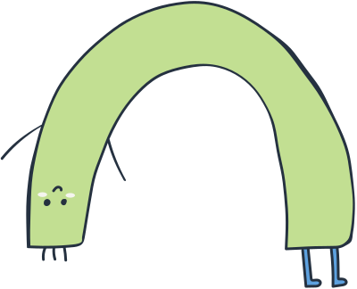
Fruktosa
Terdapat gugus keton dan alkohol yang membentuk hemiketal dimana rantai oksigen akan berikatan dengan karbon sedangkan gugus H pada alkohol akan membuat gugus OH yang baru.

Slide 7











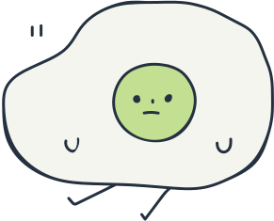





Berdasarkan prinsip siklik maka kita dapat mengelompokkan gugus glukosa pada kelompok cincin piran sedangkan fruktosa pada cincin furan.

Slide 8




TERIMAKASIH

